Slide 1
Handout Rundgang Produktion Halle
HTE-Compact®
Jana Metzka

Slide 2
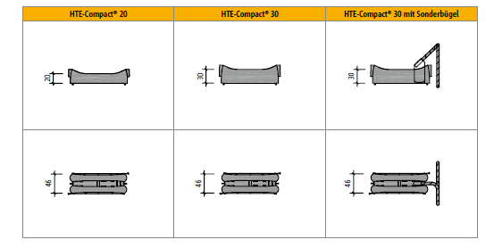
Was ist ein HTE Drucklager?
HTE bedeutend „High Thermal Efficiency“
Das Beton-Drucklager ist eine Komponente in verschiedenen Isokorb® Typen. Es überträgt Druckkräfte.
Das Drucklagerpaar besteht aus 2 Einzelelemente.
Die Form sorgt für eine Übertragung der Druckkräfte von der Balkon- in die Deckenplatte und für die sichere Aufnahme der horizontalen Verschiebungen (parallel zum Isokorb) infolge von Temperaturbeanspruchungen
Es gibt 2 HTE Varianten je Dämmstärke (80 und 120 mm):

Slide 3
Drucklager HTE-Compact®
Woraus besteht es?
Aus Microstahlfaser-bewehrtem Hochleistungsfeinbeton und PE-HD Kunststoffschalung, welche durch die spezielle Geometrie zur optimalen Kräfteübertragung beiträgt
Die Mischungsrezeptur ist in einem technischen Datenblatt (Technische Dokumentation) bei DIBt hinterlegt
Wie wird es produziert?
Beton wird in die Schalung gegossen und in der Wärmekammer über viele Stunden getrocknet, so entwickelt er seine Festigkeit
In zwei „Anlagen der Zukunft“ (AdZ I und AdZ II) findet die Herstellung statt
Bemessungswerte
HTE30 trägt 45 kN = ca. 4600kg
HTE20 trägt 38 kN = ca. 3900kg
Maximale Kraftübertragung
bei
Minimaler Wärmeleitfähigkeit

Slide 4
Station „Drucklager HTE-Compact®“
Was kann gesagt/gezeigt werden?
Befüllen der Drucklager
Wärmekammer
Qualitätssicherung
zugelassene Rezeptur
Wareneingangsprüfungen der Ausgangsstoffe
Regelmäßige Frischbetonprüfung
Regelmäßige Festbetonprüfung
jedes 1000ste Betondrucklager wird in einer speziellen Prüfvorrichtung zerstörend geprüft
16 Fremdüberwachungen pro Jahr (durch MFPA Leipzig, KIWA NL, BBA UK, BCCA Belgien, UL und ICC für Nordamerika)

